Slide 1
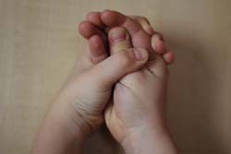
Упражнения для кистей рук Пальчиковая гимнастика
ПТЕНЧИКИ В ГНЕЗДЕ
Обхватить все пальчики правой руки левой ладонью и ими шевелить

Slide 2
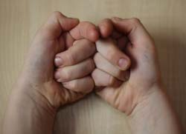
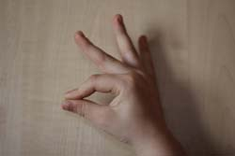
«ФИЛИН»
Руки в кулачок, прижаты, большие пальчики - вверх (ушки), указательные пальцы вместе; они выставлены на вас.
«Петушок»
Ладонь вверх, указательный палец опирается на большой. Остальные пальцы растопырены в стороны и подняты вверх.

Slide 3
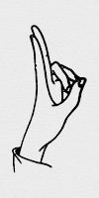
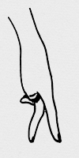
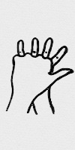
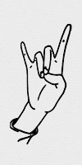
Упражнения для пальцев условно статические
Коза:
Указательный и мизинец выпрямлены, большой палец - на согнутых безымянном и среднем.
Зайчик:
Указательный и средний пальцы выпрямлены, остальные сжаты в кулак.
Человечек:
Бегаем указательным и средним пальцами по столу.
Ёжик:
Руки сцепить в замок, пальцы одной руки и большой палец другой руки выпрямить

Slide 4
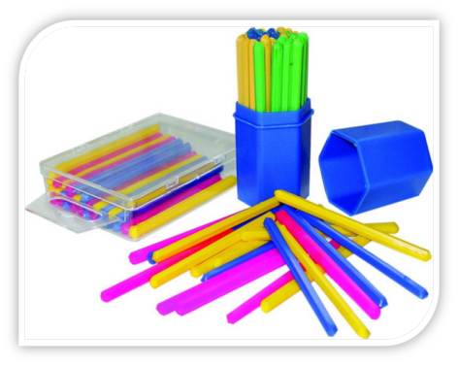
Игры с палочками
Они не требуют никаких приспособлений.
Помогают развитию речи и мышления.

Slide 5
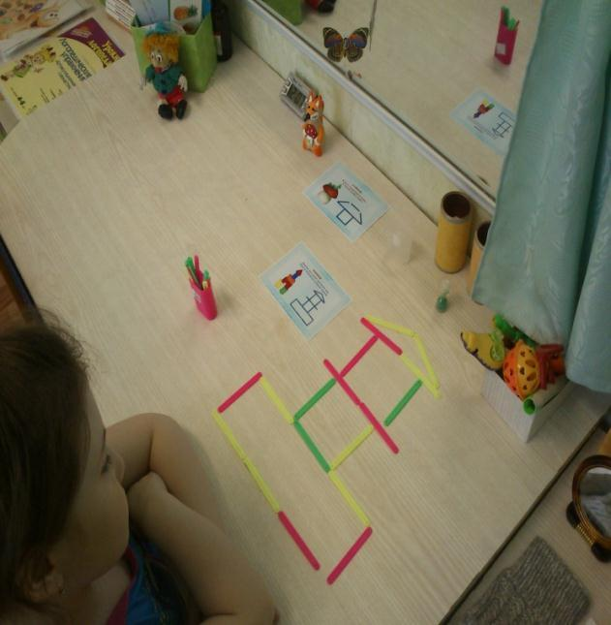
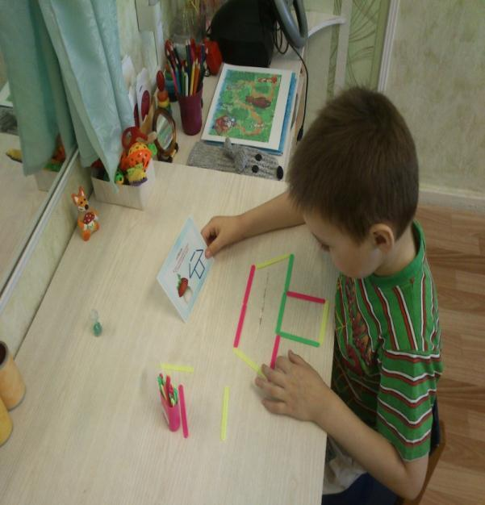
«домик»
«ГРИБОК»

Slide 6
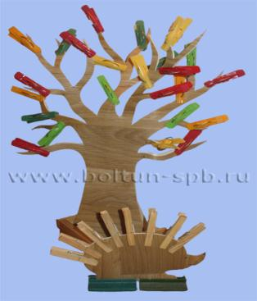
«Игры с прищепками»
Развивают мелкую моторику рук;
Развивают образное мышление, пространственное воображение;
развивают навыки конструирования сложных моделей.
Развивают фантазию, творческий потенциал.

Slide 7
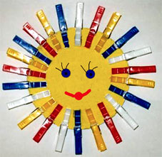
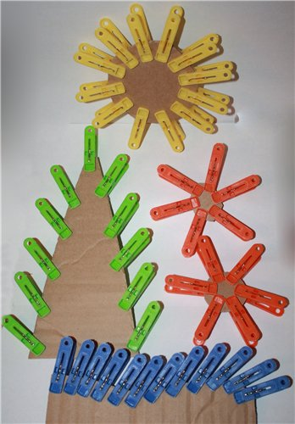
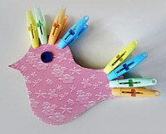

Slide 8
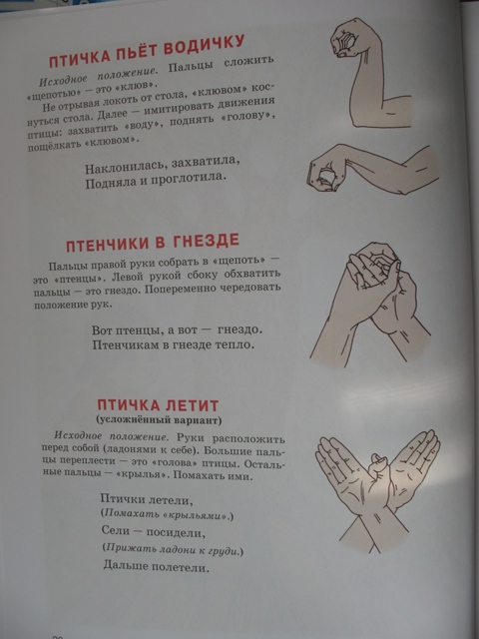
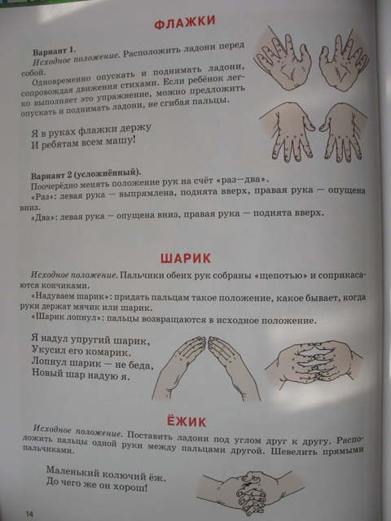

Slide 9
СПАСИБО ЗА ВНИМАНИЕ

